Slide 1
藥品查詢系統
潘政穎、劉孫湧

Slide 2
專案介紹
藥品查詢系統是一個提供使用者搜尋和查詢藥品資訊的網頁。這個系統可以讓使用者透過關鍵字搜尋特定的藥品，並提供有關該藥品的基本資訊，如成分、副作用、使用方法等等。此外，這個系統也可以讓使用者查詢醫生處方的藥品是否與其他藥品產生交互作用，以及警告使用者是否有不應使用該藥品的特定情況。
這個藥品查詢系統的主要功能包括藥品搜尋、藥品資訊查詢、交互作用檢查和警告等。在系統的開發中，需要充分考慮使用者體驗和易用性，並且保證系統資訊的準確性和可靠性。

Slide 3
專案需求功能
藥品訊息的查詢:用戶可以輸入藥品名稱或者症狀，系統返回相關的藥品信息。
藥品的展示:查詢結果以列表或者卡片等方式呈現，包括藥品名稱、圖片、英文名、中文名、功效、副作用等信息。
搜尋記錄的保存:記錄用戶的搜尋歷史，方便用戶下次使用時查看和重新搜尋。
帳號登入和驗證:使用者需要輸入正確的帳戶和密碼才能成功登入系統
帳號建立:使用者需提供基本的個人資訊和健康資訊以進行管理

Slide 4


使用技術

Slide 5
Page
登入介面 (帳號驗證、帳號登入)
帳號建立介面(個人資料建立、個人健康資料建立)
藥品查詢介面(藥效和藥名查詢)

Slide 6
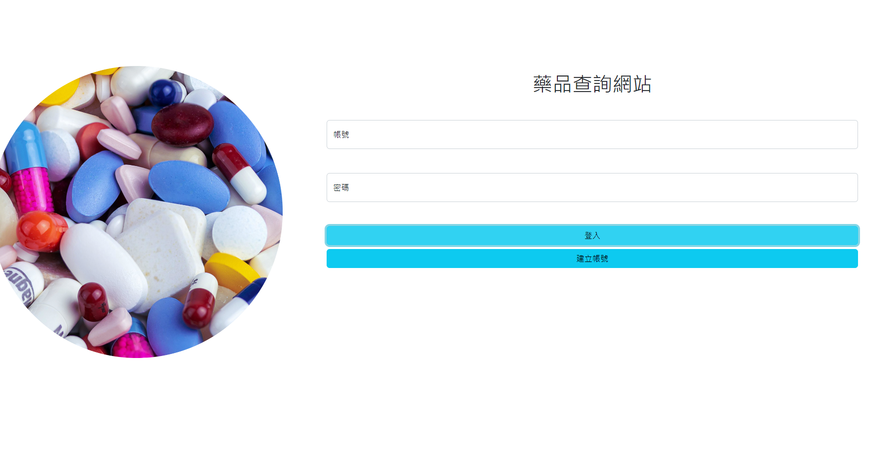
畫面-登入

Slide 7
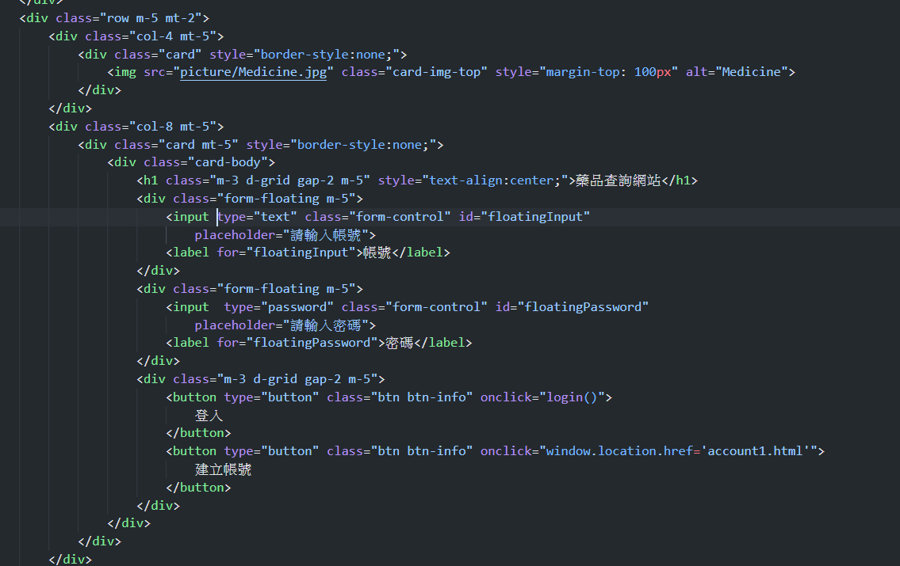
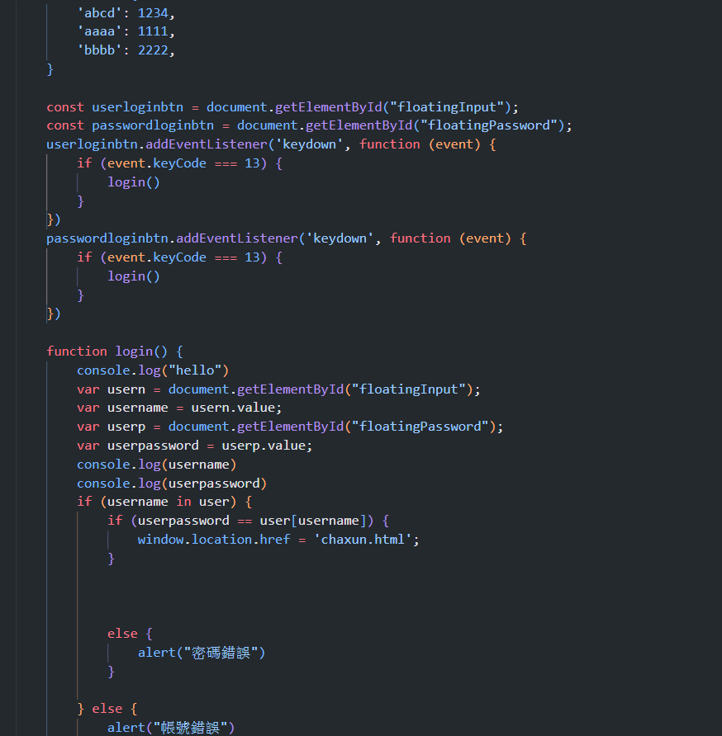
畫面-登入
HTML+Bootstrap+CSS

Slide 8
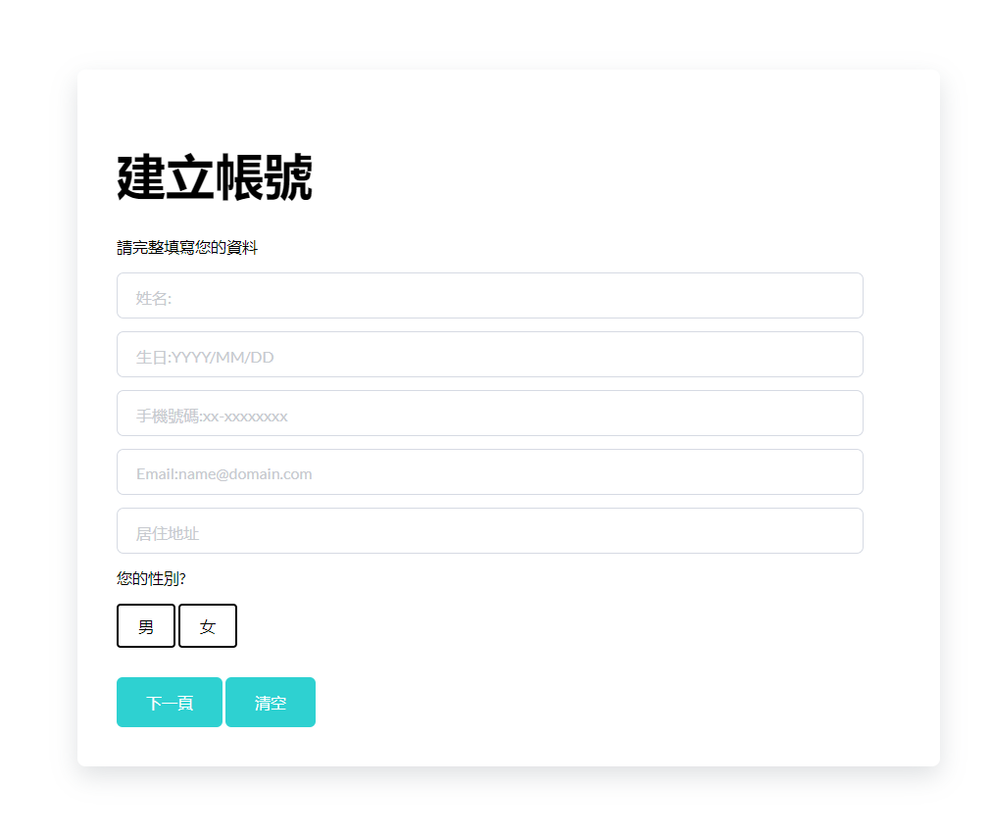
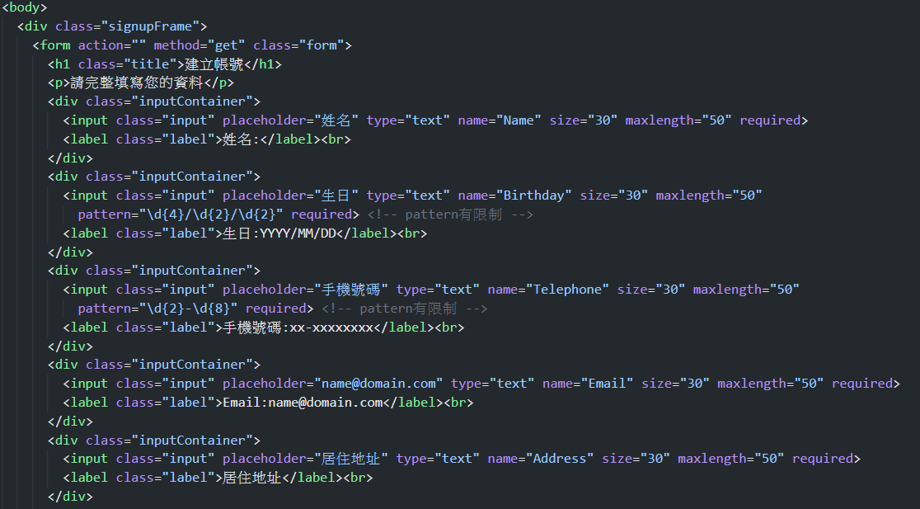
畫面-建立帳號

Slide 9
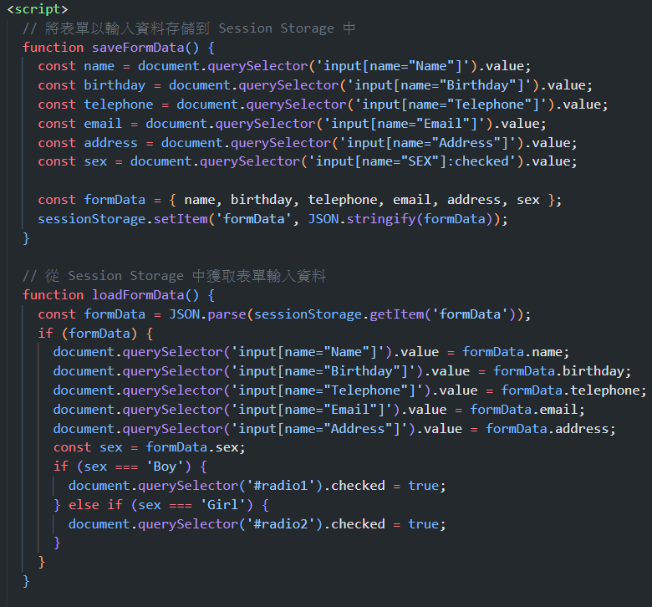
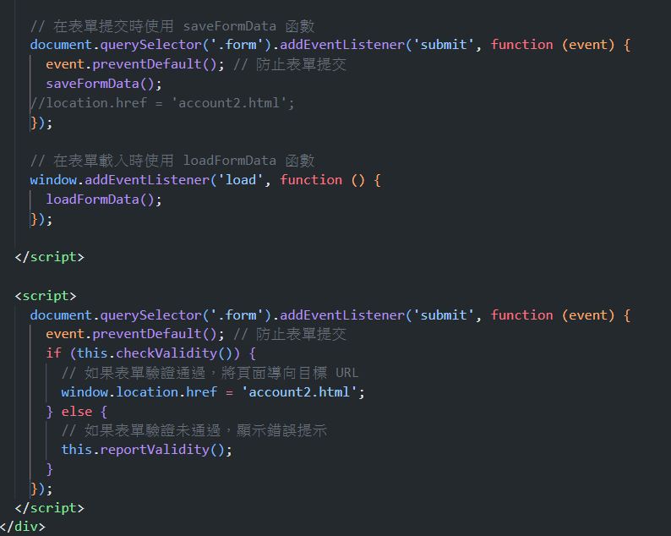
畫面-建立帳號

Slide 10
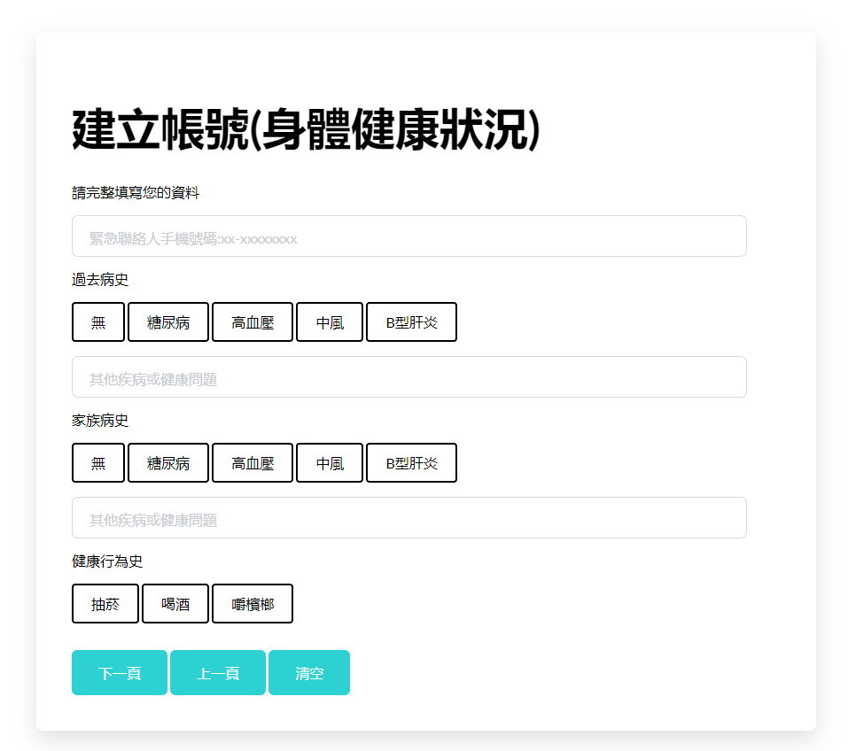
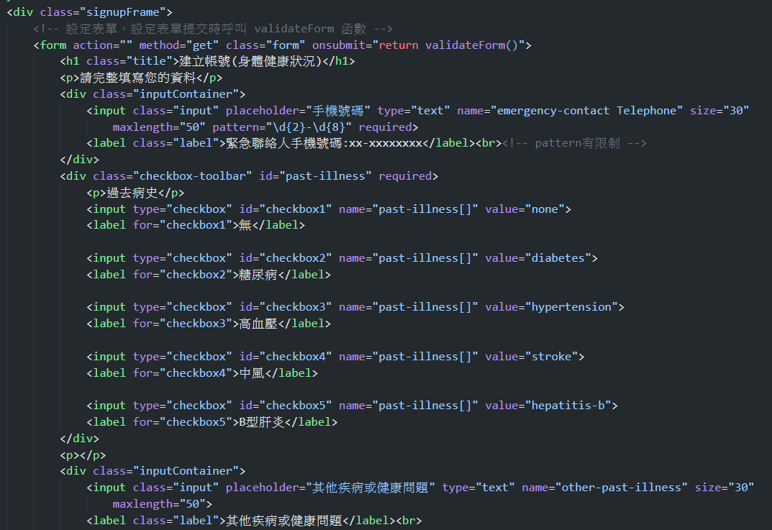
畫面-建立帳號二

Slide 11
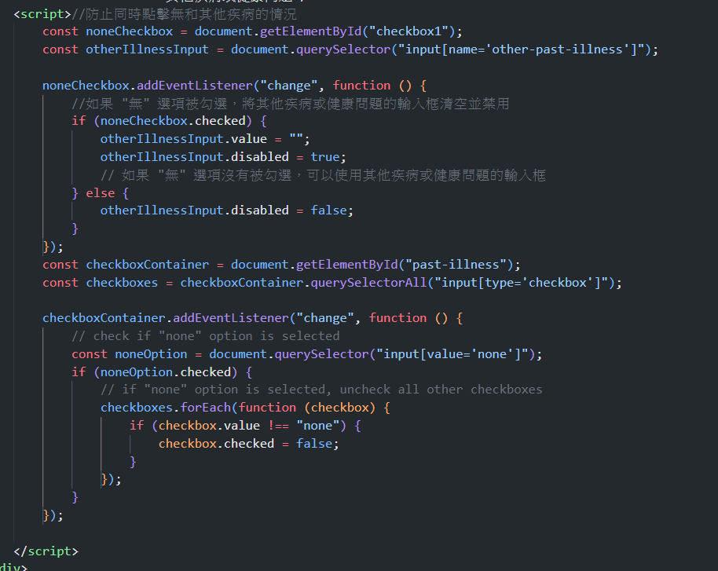
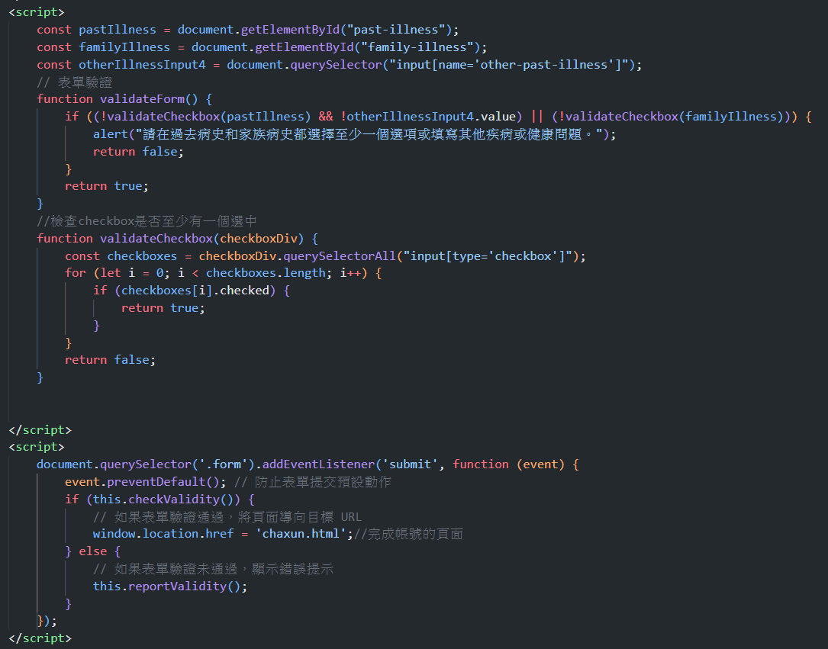
畫面-建立帳號二

Slide 12
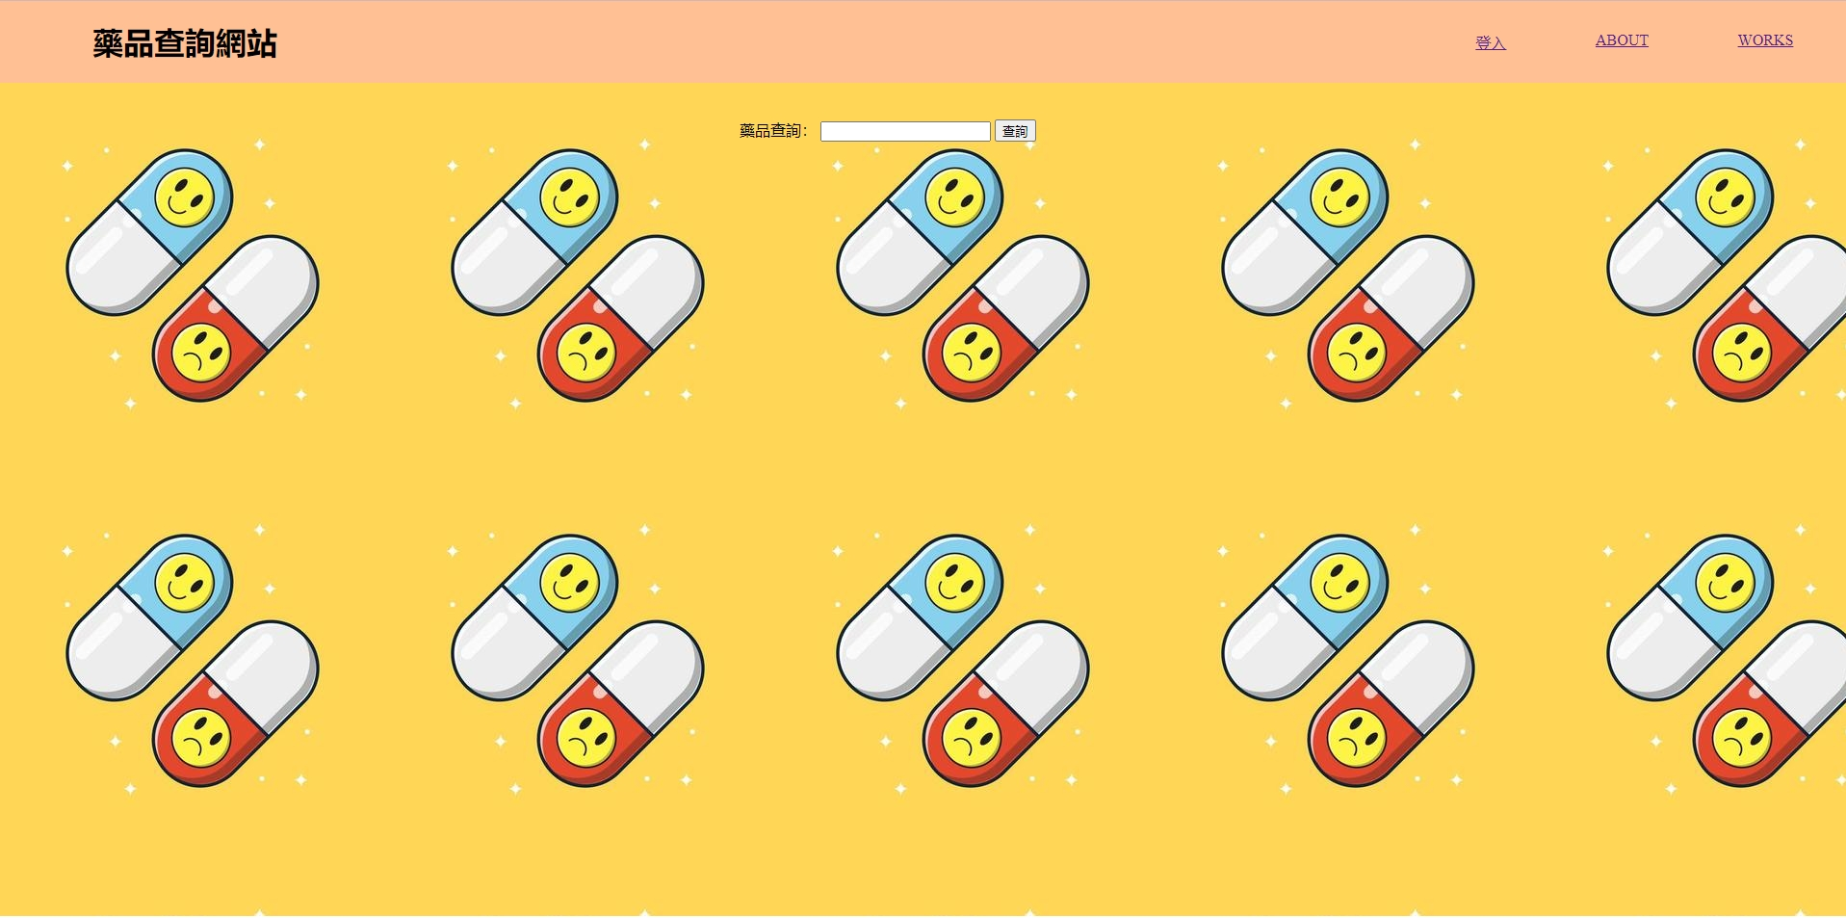
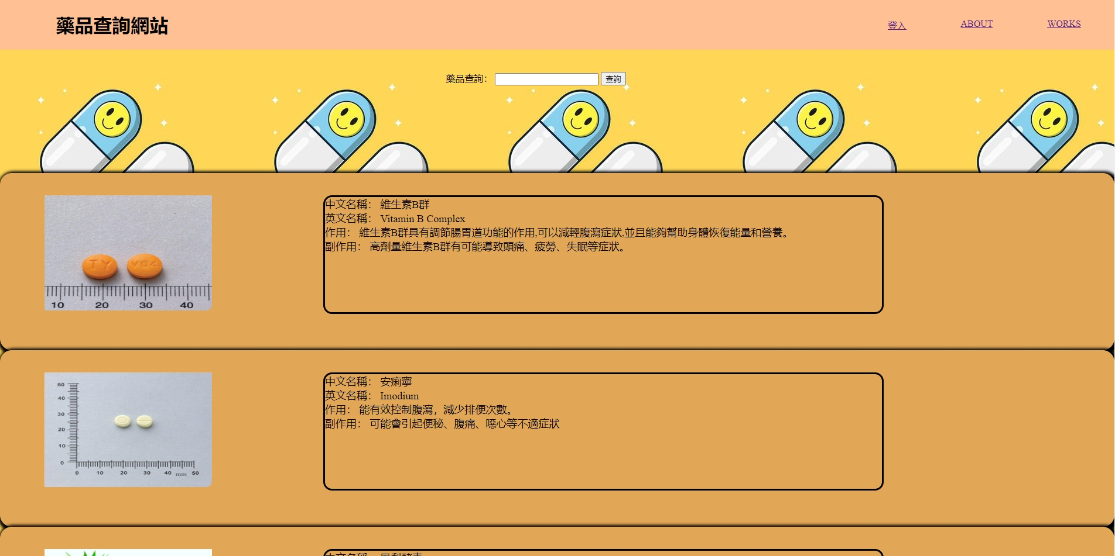
畫面-查詢藥品

Slide 13
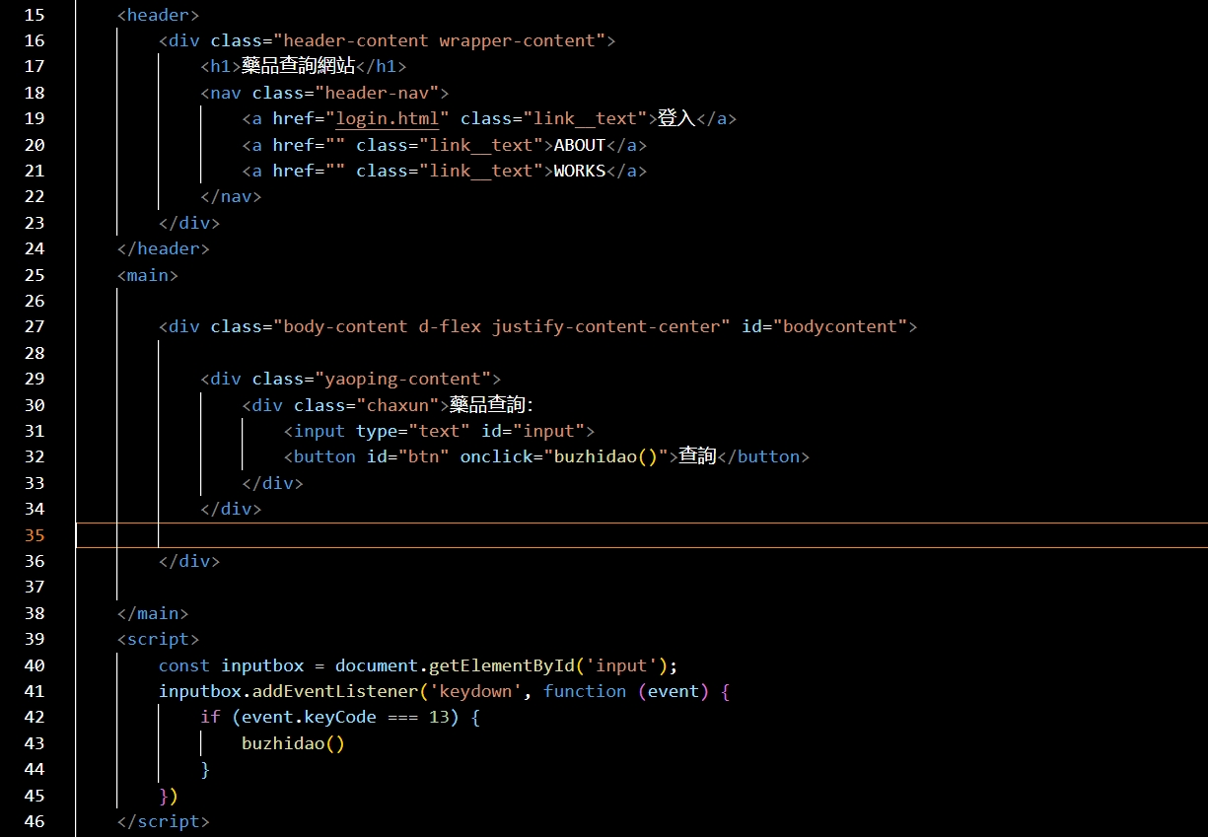
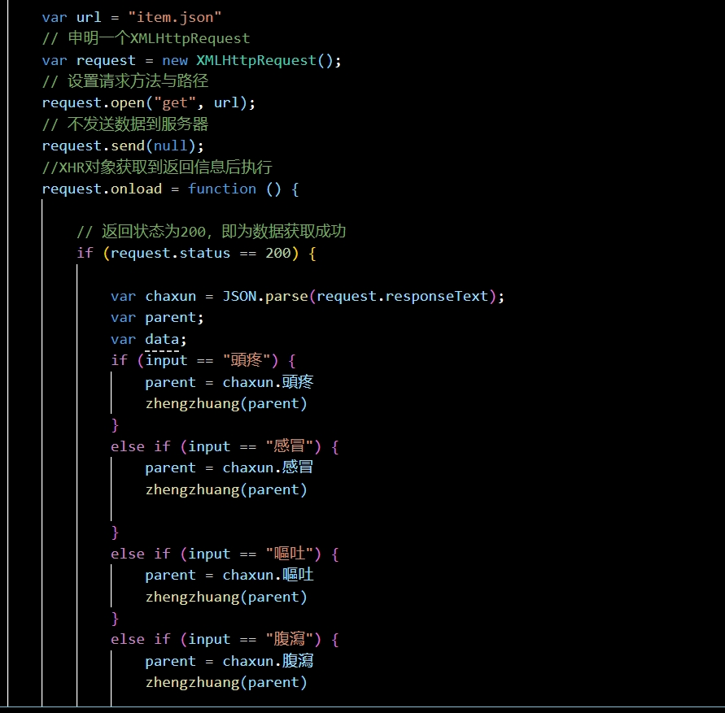
畫面-查詢藥品

Slide 14
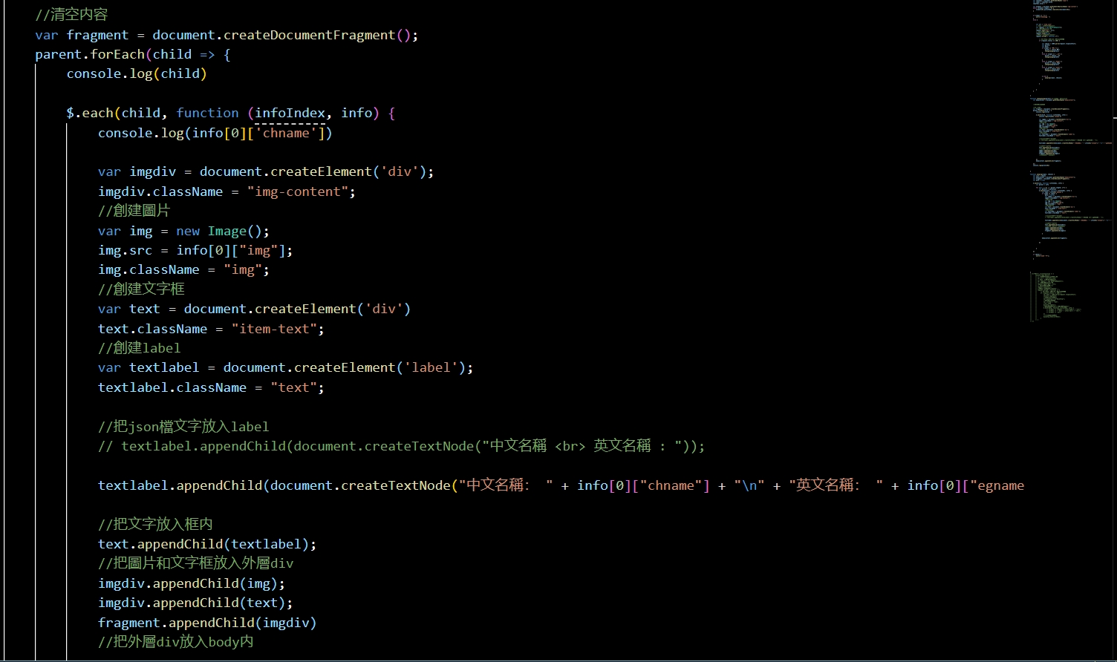
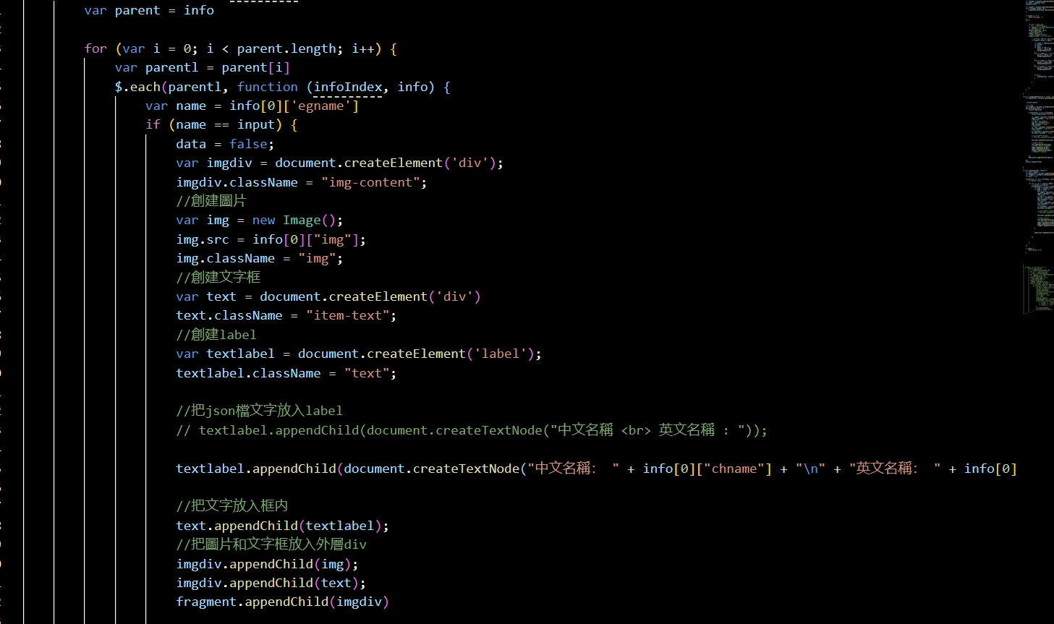
畫面-查詢藥品

Slide 15
Thanks!

